Slide 1
KNN(K-Nearest Neighbor)分类算法

Slide 2
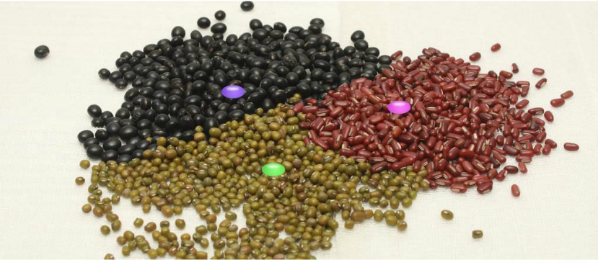
KNN算法的来源
想一想：下面图片中只有三种豆，有三个豆是未知的种类，如何判定他们的种类？

Slide 3
KNN算法的来源
1968年，Cover和Hart提出了最初的近邻法，即：未知的豆离哪种豆最近就认为未知豆和该豆是同一种类。
最近邻算法的定义：为了判定未知样本的类别，以全部训练样本作为代表点，计算未知样本与所有训练样本的距离，并以最近邻者的类别作为决策未知样本类别的唯一依据。

Slide 4
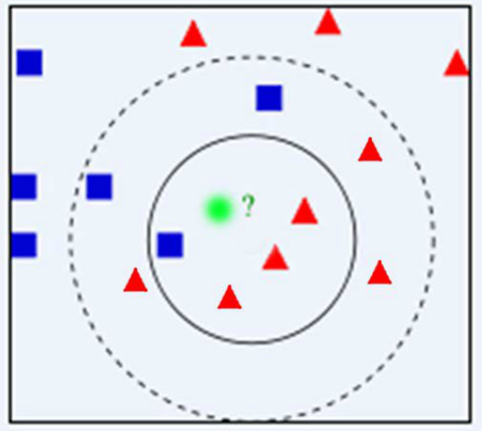
KNN算法的来源
最近邻算法是有缺陷的，以下面的图片为例，有一个未知形状X（图中绿色的圆点），如何判断X是什么形状？
如果是最近邻算法的话，那么离X最近的是蓝色点，所以X被认为是蓝色方块；但从实际的位置看，X更靠近红色三角形。这就是最近邻算法的一个缺陷：对噪声数据过于敏感。我们可以把范围往外扩展一下，选择最近的若干个数据，扩大参与决策的样本量，以免个别数据直接决定决策结果。由此得到了k近邻算法。

Slide 5
KNN算法的步骤
step1：计算未知样本与所有训练样本的距离
step2：对所有的距离进行排序，选择最近的k个距离，得到最近
的k个样本
step3：根据最近的k个样本的类别来决定未知样本的类别
三个问题：
（1）如何计算距离？
（2）k的取值？
（3）如何根据K个样本的类别来决定未知样本的类别？

Slide 6
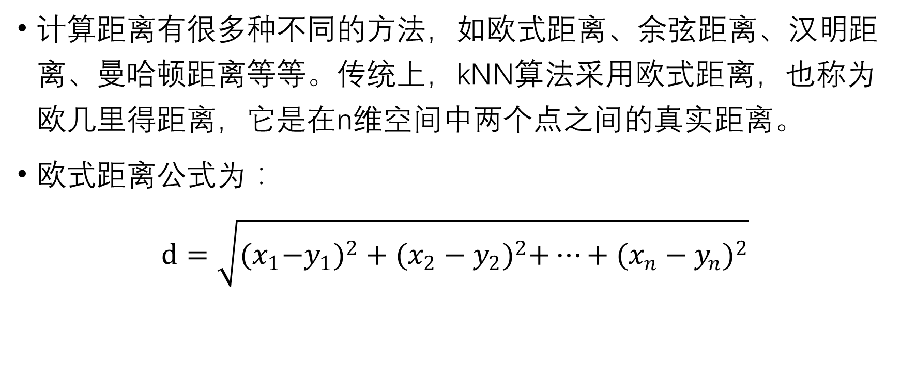
距离计算
计算距离有很多种不同的方法，如欧式距离、余弦距离、汉明距离、曼哈顿距离等等。传统上，kNN算法采用欧式距离，也称为欧几里得距离，它是在n维空间中两个点之间的真实距离。
欧式距离公式为：
$$d=\sqrt{{{(x}_{1}−y_{1})}^{2}+{(x_{2}−y_{2})}^{2}+…+{(x_{n}−y_{n})}^{2}}$$

Slide 7
K的取值
对于小数据集，一般k=1
在样本充足的情况下，k的值增加可以提高抗噪能力。
经验规则：k一般低于训练样本数的平方根。K一般在2~10之间。

Slide 8
如何根据k近邻决定未知样本的类别
投票决定：少数服从多数，k个近邻中哪个类别的样本多，未知样本就属于这个类别。
加权投票：根据距离的远近，对k近邻的投票进行加权，距离越近则权重越大（权重为距离平方的倒数）。若样本到测试点距离为d，则选1/d为该邻居的权重（也就是得到了该邻居所属类的权重），接下来统计k个邻居中所有类标签的权重和，值最大的那个就是未知样本的标签。

Slide 9
KNN算法分析
需要存储所有的样本数据
计算量大，耗时长
类不平衡时预测结果具有较大的不足

Slide 10
KNN的改进
分组快速搜索近邻法
将样本集按近邻关系分解成组，给出每组质心的位置，以质心作为代表点，和未知样本计算距离，选出距离最近的一个或若干组，再在组的范围内应用一般的kNN算法。
由于并不是将未知样本和所有样本计算距离，故该改进算法可以减少计算量。

Slide 11
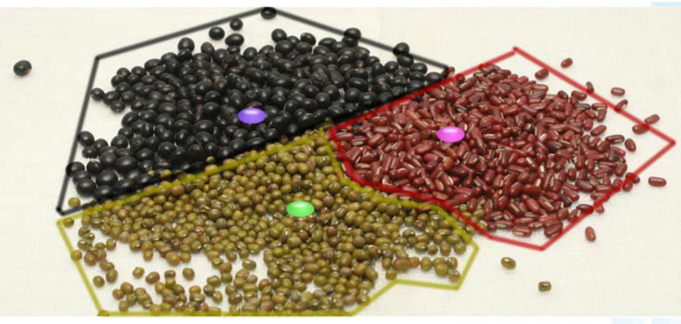
KNN的改进

